Slide 1
萬課網
2016/03/14
Agenda:
萬課網(APP, com, Org)
Possibility
Info. Resource
More Things
Web crawler
中國文化大學
推廣教育部
資訊長
資訊管理學系 助理教授
陳仁偉
Eric Chen
[KC2016 @ SCE]

Slide 2
WinClass.com
課程資訊
訂單
會員

Slide 3
Possibility
資訊來源形式
決定運營的型態與可能性

Slide 4
資訊來源形式
上架
API
資料界接
網 爬
Web Spider

Slide 5

More Things
行銷
合作關係
社群
金流

Slide 6



Slide 7
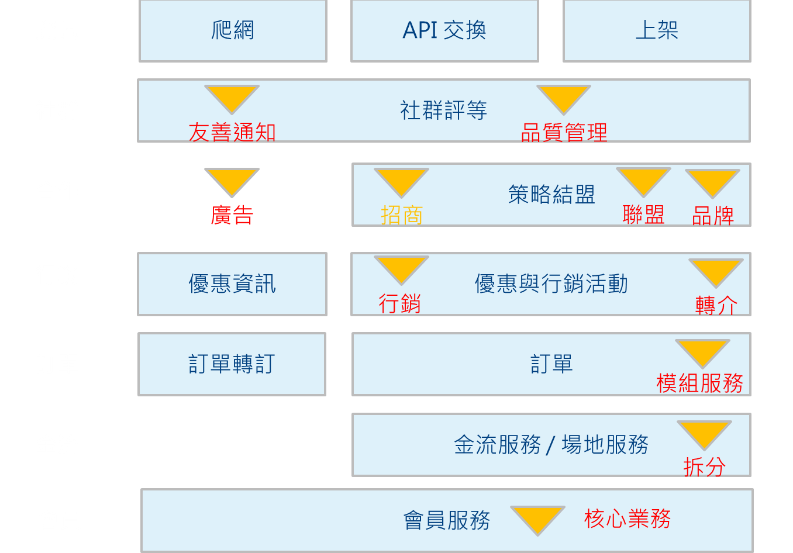
WinClass(APP, com, org)

Slide 8


WinClass(APP, com, org)

Slide 9
網 爬
Web crawler

Slide 10
合作討論事項
種子營運團隊與窗口
網域名稱
Org / Com
註冊
網爬網址清單
目標
分類架構
ORG / COM的運作模式

Slide 11
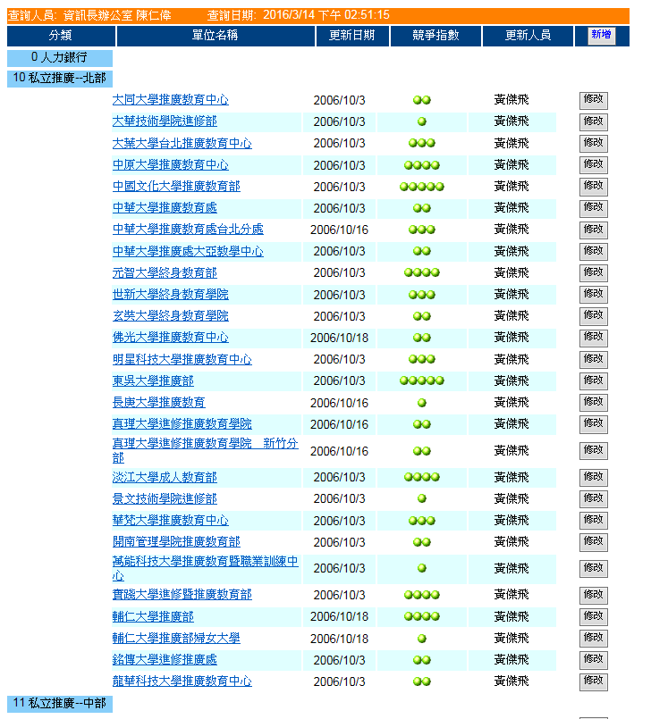
0 人力銀行 計數 | 25
10 私立推廣--北部 計數 | 27
11 私立推廣--中部 計數 | 19
12 私立推廣--南部 計數 | 22
13 私立推廣--東部 計數 | 2
20 公立推廣--北部 計數 | 27
21 公立推廣--中部 計數 | 9
22 公立推廣--南部 計數 | 18
23 公立推廣--東部 計數 | 4
30 國貿工商會計 計數 | 18
31 財務證券金融 計數 | 25
32 行銷 行銷 計數 | 2
33 生產後勤物流 計數 | 7
331 地政不動產 計數 | 1
34 幼托兒童教育 計數 | 21
35 設計藝術 計數 | 14
36 資訊通訊高科技 計數 | 32
37 專業技能證照 計數 | 6
38 藝文 計數 | 8
39 語言訓練 計數 | 12
40 企管顧問公司 計數 | 41
41教育訓練資訊網 計數 | 9
42 同業公會工會 計數 | 10
43 協會學會 計數 | 14
44 文教基金會 計數 | 9
45 財團法人 計數 | 19
50 法律法律 計數 | 4
60 會議場地 計數 | 4
80 政府學習資源網 計數 | 22
81 政府職訓機構 計數 | 24
82 社區大學 計數 | 44
90 媒體 計數 | 6
98 遠距教學 計數 | 24
99 補習班 計數 | 17
華語 計數 | 1
總計數 | 547
網爬網址清單確認

Slide 12
Org/COM的運作模式
外語課程
組織定位
營運模式
業務範疇
合作關係
藝術課程
華文課程
推廣教育
企管課程
證照課程
線上課程
語文課程

Slide 13
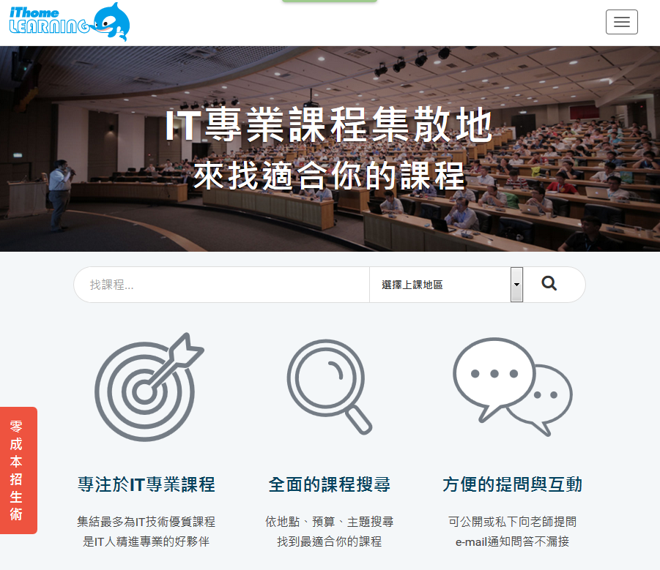

Slide 14
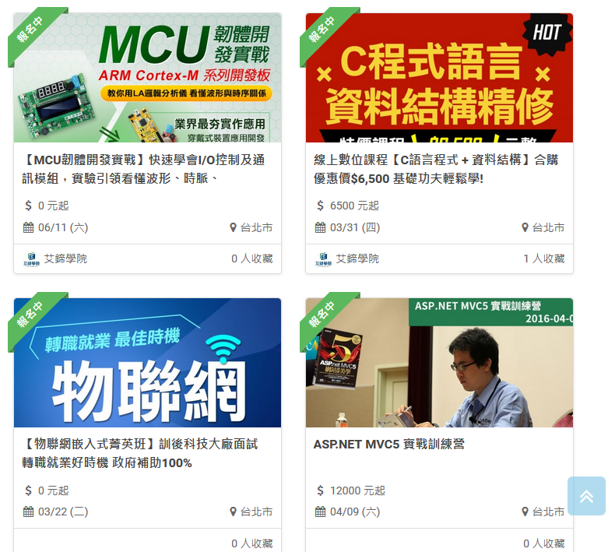

Slide 15

